Slide 1
if-else practice

Slide 2

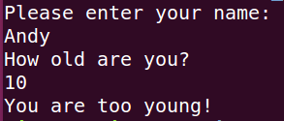
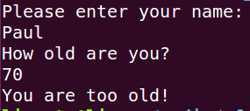
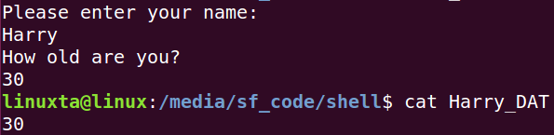
echo “Please … :”
read USERNAME
寫一個判斷使用者年紀的程式碼。
輸入使用者名稱，判斷是否有用戶人資料（檔案）
若沒有則詢問年紀並判斷是否在於正常年紀範圍內
，成功則將AGE導入用戶檔案。
-s
${USERNAME}_DAT
no
echo “How old …?”
read AGE
yes
AGE = cat ${USERNAME}_DAT
echo “You are $AGE years old!”
no
no
echo $AGE > ${USERNAME}_DAT
$AGE -le 18
$AGE -ge 60
yes
yes
OUTPUT:
OUTPUT:
OUTPUT:
OUTPUT:
鍵盤輸入
鍵盤輸入
鍵盤輸入
鍵盤輸入
鍵盤輸入
鍵盤輸入
鍵盤輸入

Slide 3
for loop practice

Slide 4
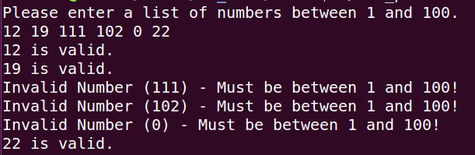
echo “Please … ”
read NUMBERS
寫一個用迴圈判斷是否在範圍內的程式碼。
讀取一串數字，依序的判斷是否介於題目要求的範圍
最後依序輸出如題目要求的樣式
for NUM in NUMBERS
1 < $NUM < 100
no
echo “Invalid Number ($NUM)…”
yes
OUTPUT:
echo “ $NUM is valid”
鍵盤輸入
END

Slide 5
function practice

Slide 6


echo “type n:”
read n
寫一個呼叫函式的計算階層程式。
輸入一個n
判斷是否大於0
若是呼叫副程式fact()，並傳入參數n
顯示回傳值
fact(): 副程式內容
$n > 0
no
fact (){
for i in 1…n
計算n!
return n!
}
yes
fact $n
ret=$?
echo $ret
echo “$n must …”
OUTPUT:
OUTPUT:
END

Slide 7
if-else practice

Slide 8


$# = 2
no
寫一個呼叫函式的BMI程式。
判斷輸入參數是否為2個
若為否印出錯誤訊息並離開程式
若為是呼叫副程式BMI()，並傳入參數
顯示運算完的bmi值
BMI(): 副程式內容
yes
BMI (){
#weight=$1
#height=$2
#bmi=計算bmi
}
echo “ Your BMI :”
BMI $1 $2
echo $bmi
echo “incorrect number …”
OUTPUT:
OUTPUT:
END

